Slide 1
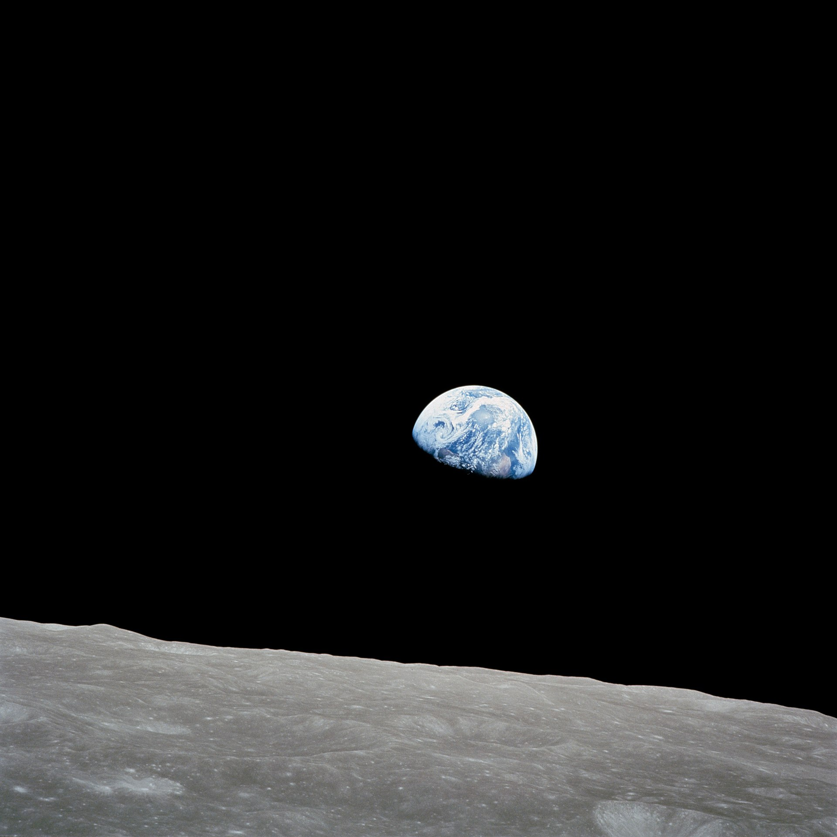
Jordens klima og livets udvikling
“Earth rise”
– from Apollo 8 (1968)
Mads Faurschou Knudsen
Institut for Geoscience, Aarhus Universitet
9. august, 2019
9/8- 2019

Slide 2
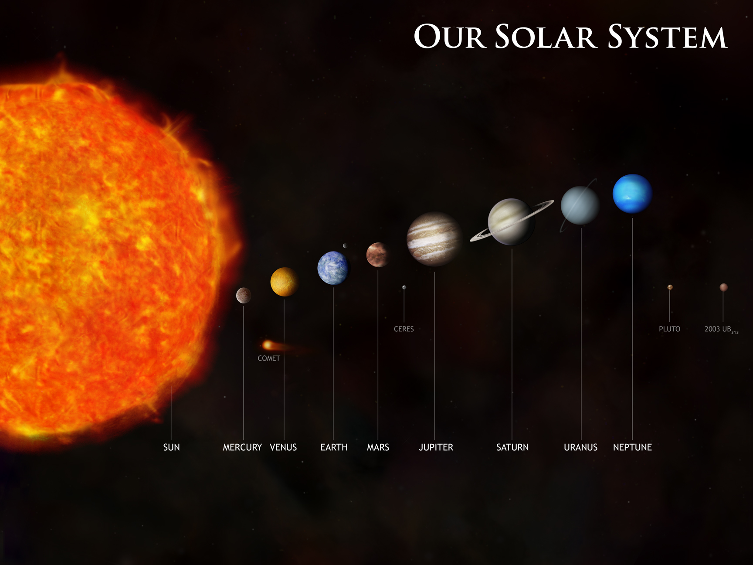
Solens betydning for klimaet
Solens energi : 1/d²
AARHUS
UNIVERSITET

Slide 3
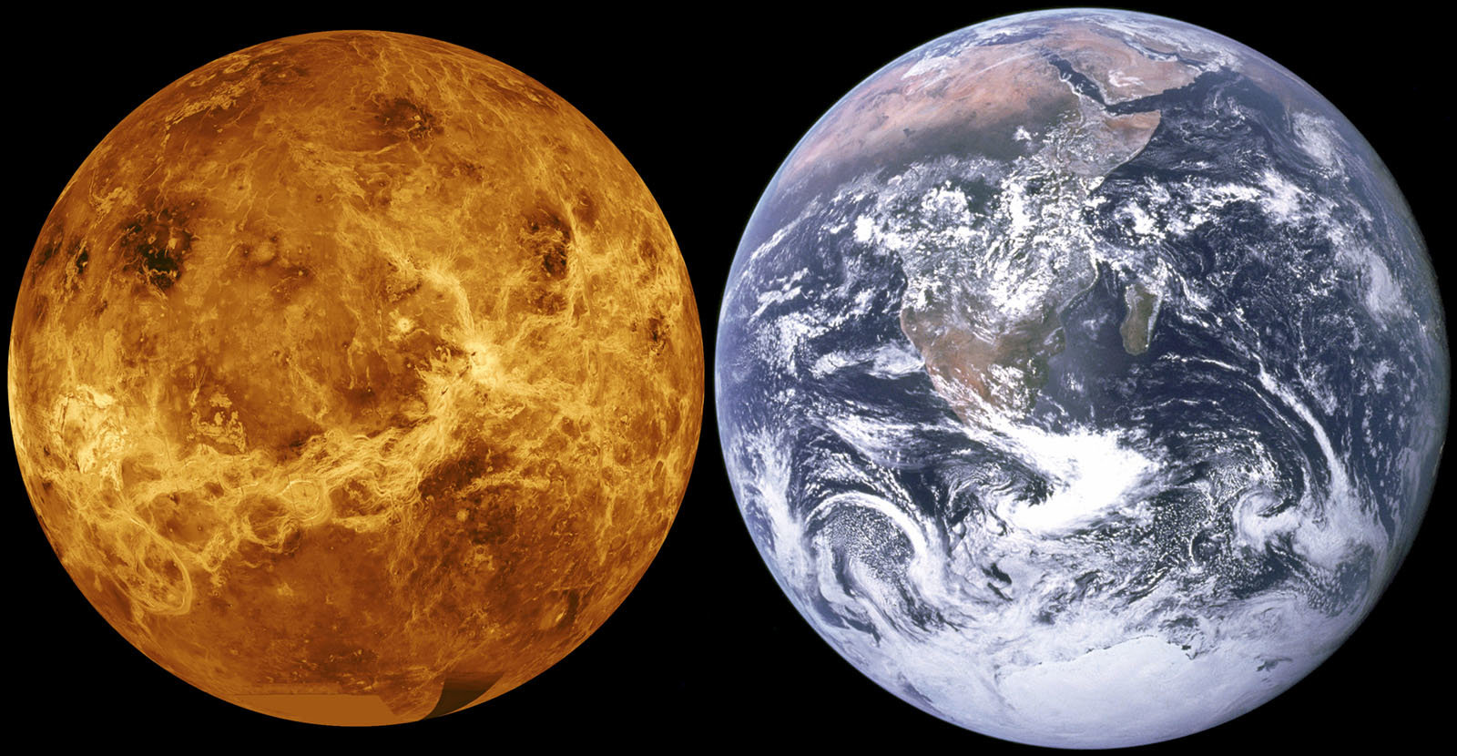
Klimaet på Venus og Jorden
645 W/m²
342 W/m²
100 W/m²
515 W/m²
Net:
130 W/m²
Net:
242 W/m²
Temperatur : 460 °C
Temperatur : 15 °C
CO₂ : 96%
CO₂ : 0.02%
AARHUS
UNIVERSITET

Slide 4
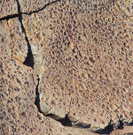
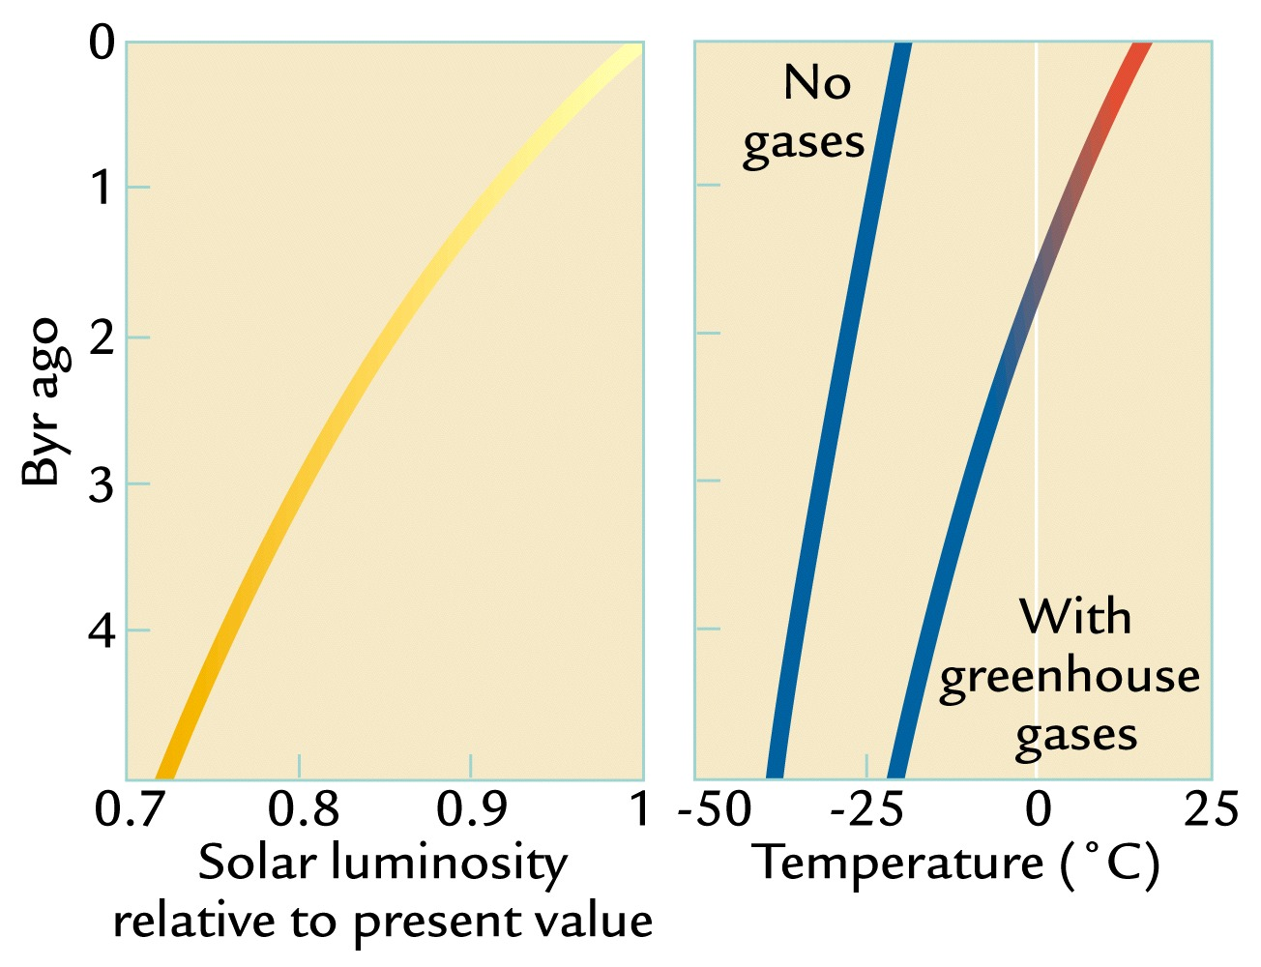
Jordens tidlige klima – flydende vand tilstede for 3.8 mia. år siden
Spor af flydende vand
“Faint Young Sun Paradox”
AARHUS
UNIVERSITET

Slide 5
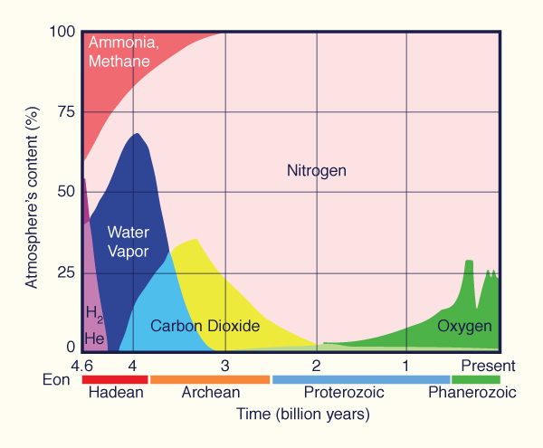
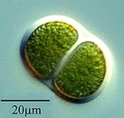
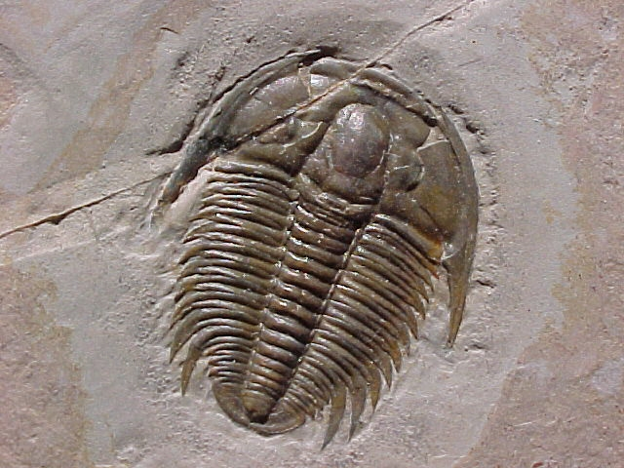
Atmosfærens sammensætning gennem Jordens historie
Cyano > O₂
Flercellede
organismer
AARHUS
UNIVERSITET

Slide 6
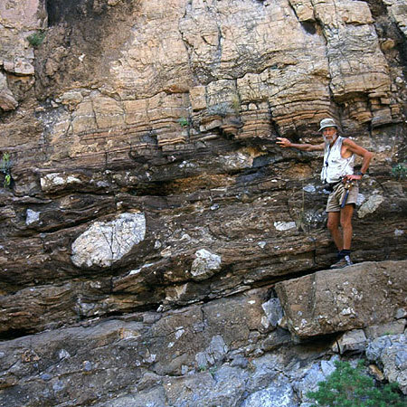
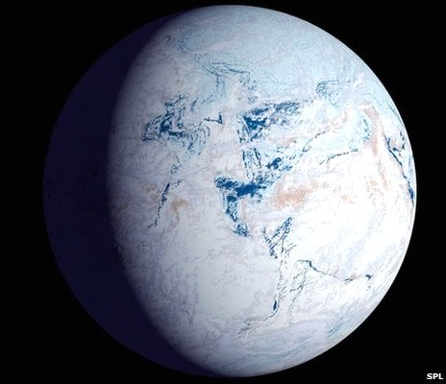
“Snowball Earth” – globalt isdække for 1000 - 650 mio. år siden ?
Is-aflejringer i Namibia
Snowball Earth
AARHUS
UNIVERSITET

Slide 7
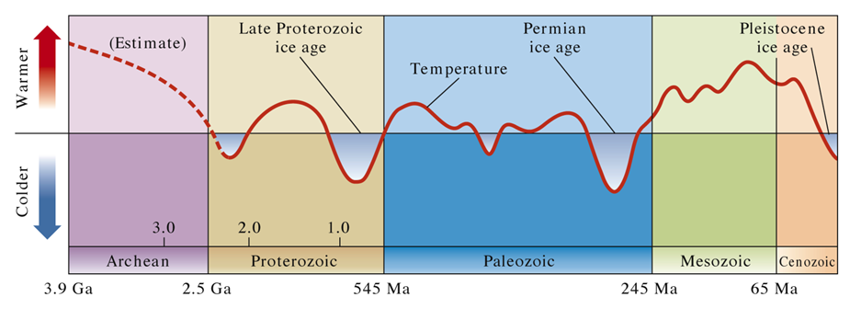
Klimaet gennem Jordens historie – en variabel størrelse
Den kambriske
eksplosion af liv
“Modern
ice house”
2,5 Mia. år
545 Mio. år
245 Mio. år
AARHUS
UNIVERSITET

Slide 8
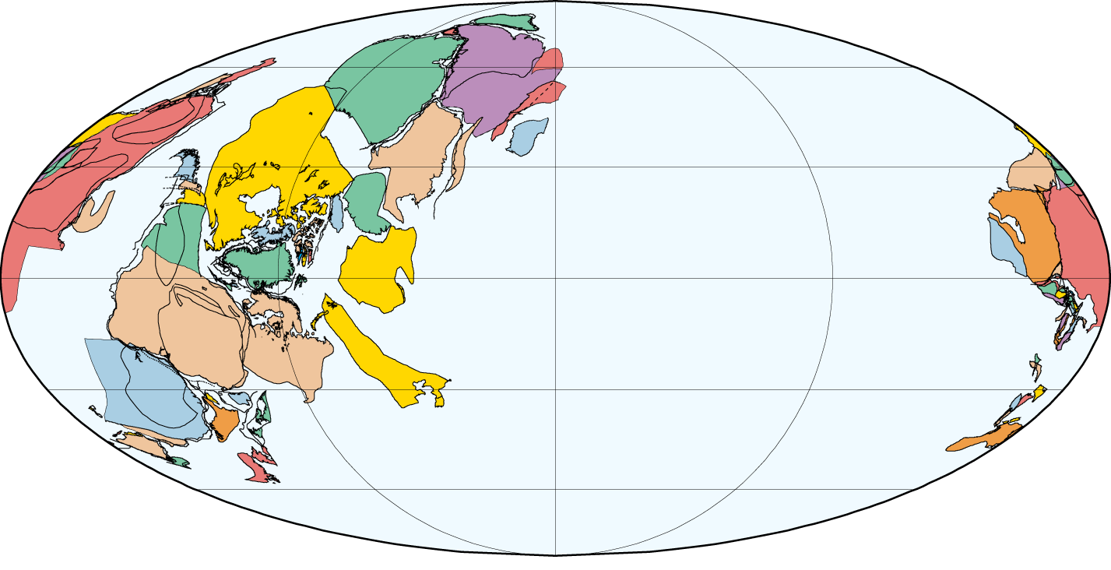
Rekonstruktion af Jordens kontinenter – 750 mio. år siden
AARHUS
UNIVERSITET

Slide 9
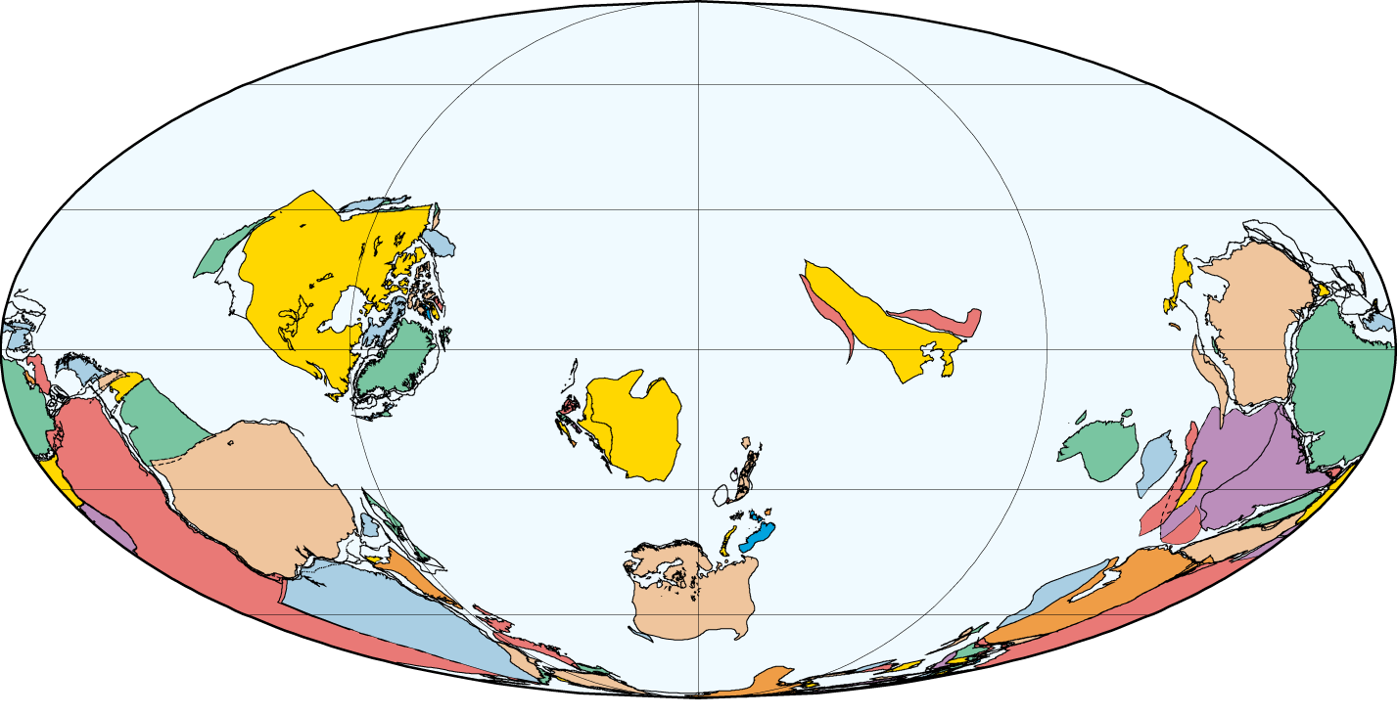
Rekonstruktion af Jordens kontinenter – 480 mio. år siden
AARHUS
UNIVERSITET

Slide 10
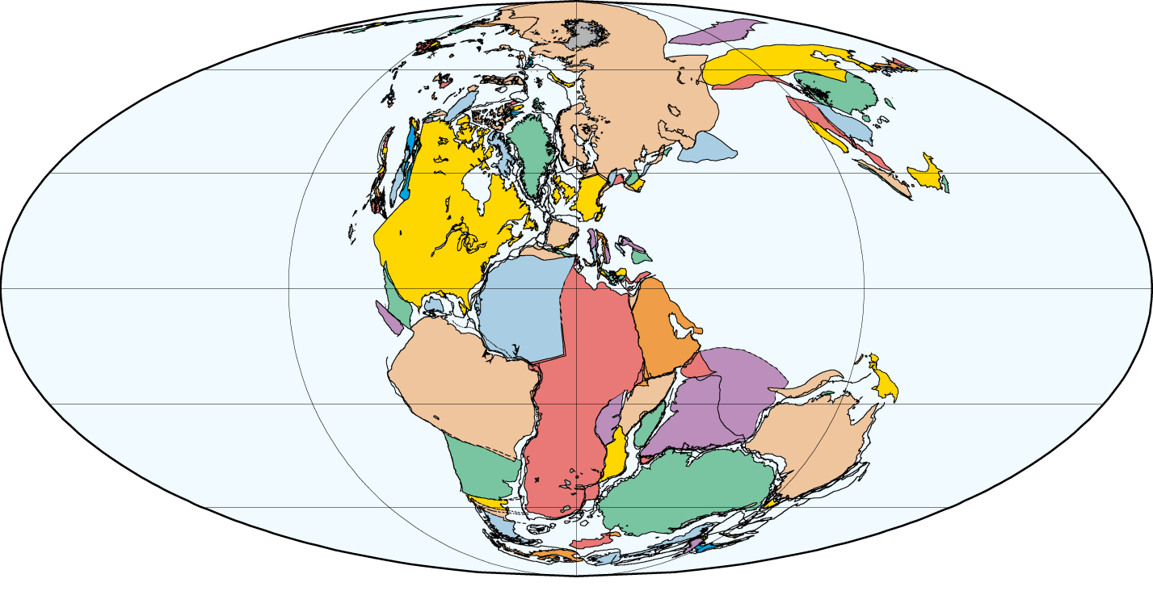
Rekonstruktion af Jordens kontinenter – 180 mio. år siden
AARHUS
UNIVERSITET

Slide 11
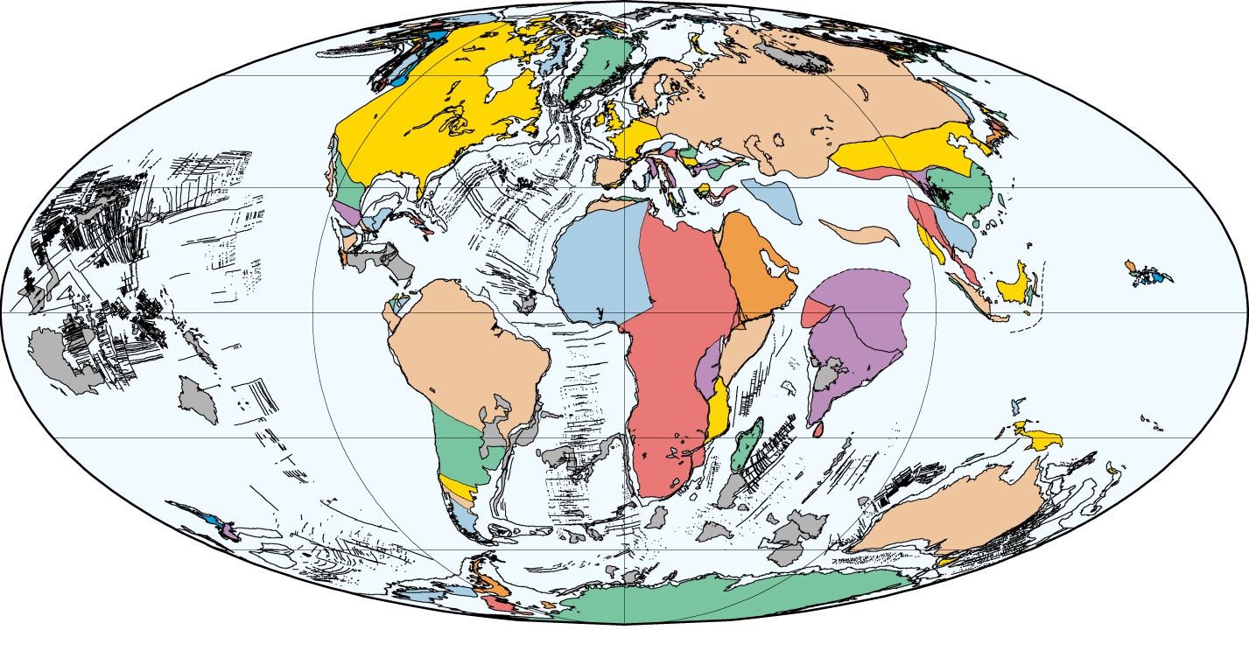
Rekonstruktion af Jordens kontinenter – 60 mio. år siden
AARHUS
UNIVERSITET

Slide 12
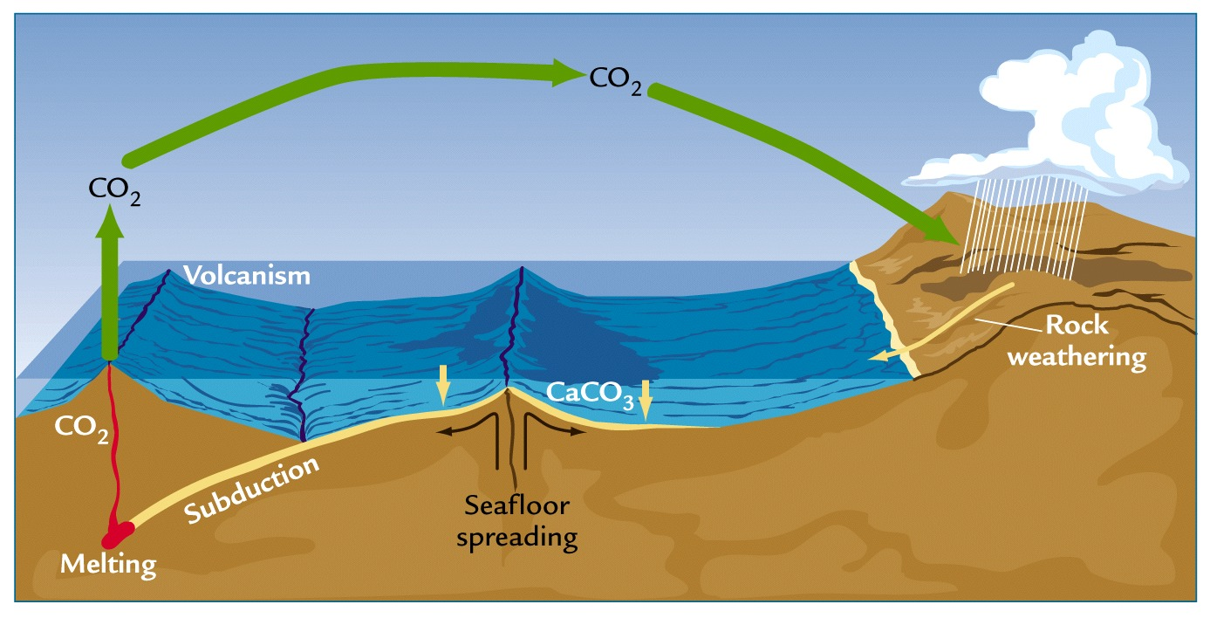
Pladetektonik - CO₂ - Klima
Varmere: Øget spredning => Kraftigere vulkanisme => Mere CO₂ i atmosfæren
Koldere: Kollision af kontinenter => Hævning og forvitring => Mindre CO₂ i atmosfæren
AARHUS
UNIVERSITET

Slide 13
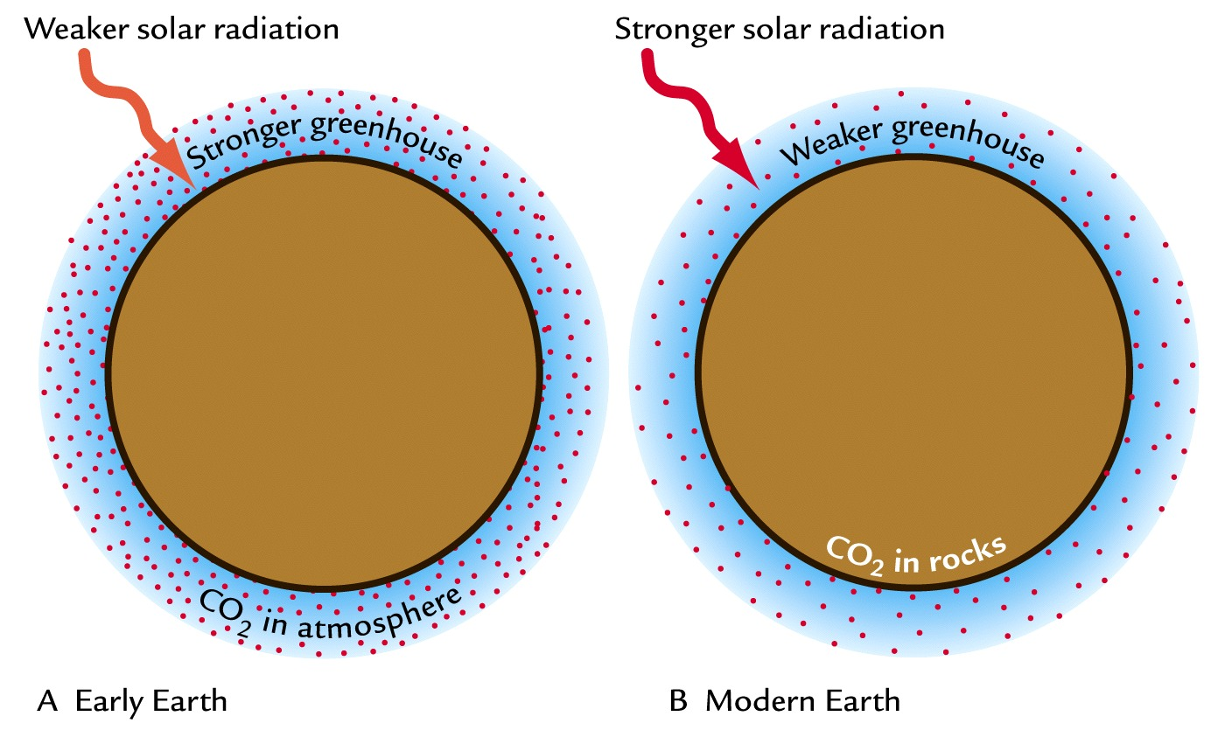
”Faint Young Sun paradox” – CO₂ i atmosfæren vs. på havbunden
AARHUS
UNIVERSITET

Slide 14
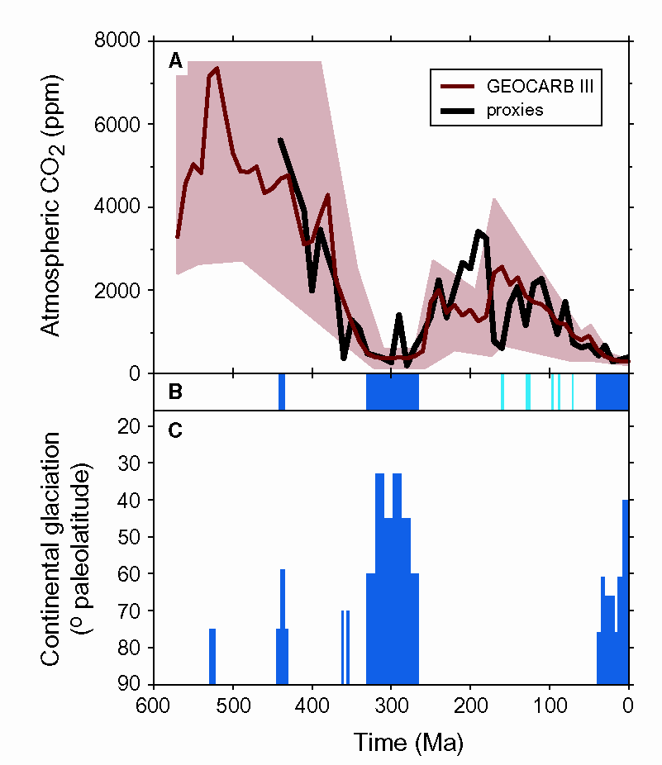
CO₂ og ændringer i Jordens klima
CO₂ i atmosfæren ~
Udbredelsen af iskapper
Kritisk tærskel ved 500 ppm (?)
CO₂ < 500 ppm
=> Udbredelse af iskapper og gletschere
CO₂ > 500 ppm
=> Jorden mere eller mindre fri for is
Klimasensitivitet over 500 mio. år = 2.8 °C
AARHUS
UNIVERSITET

Slide 15
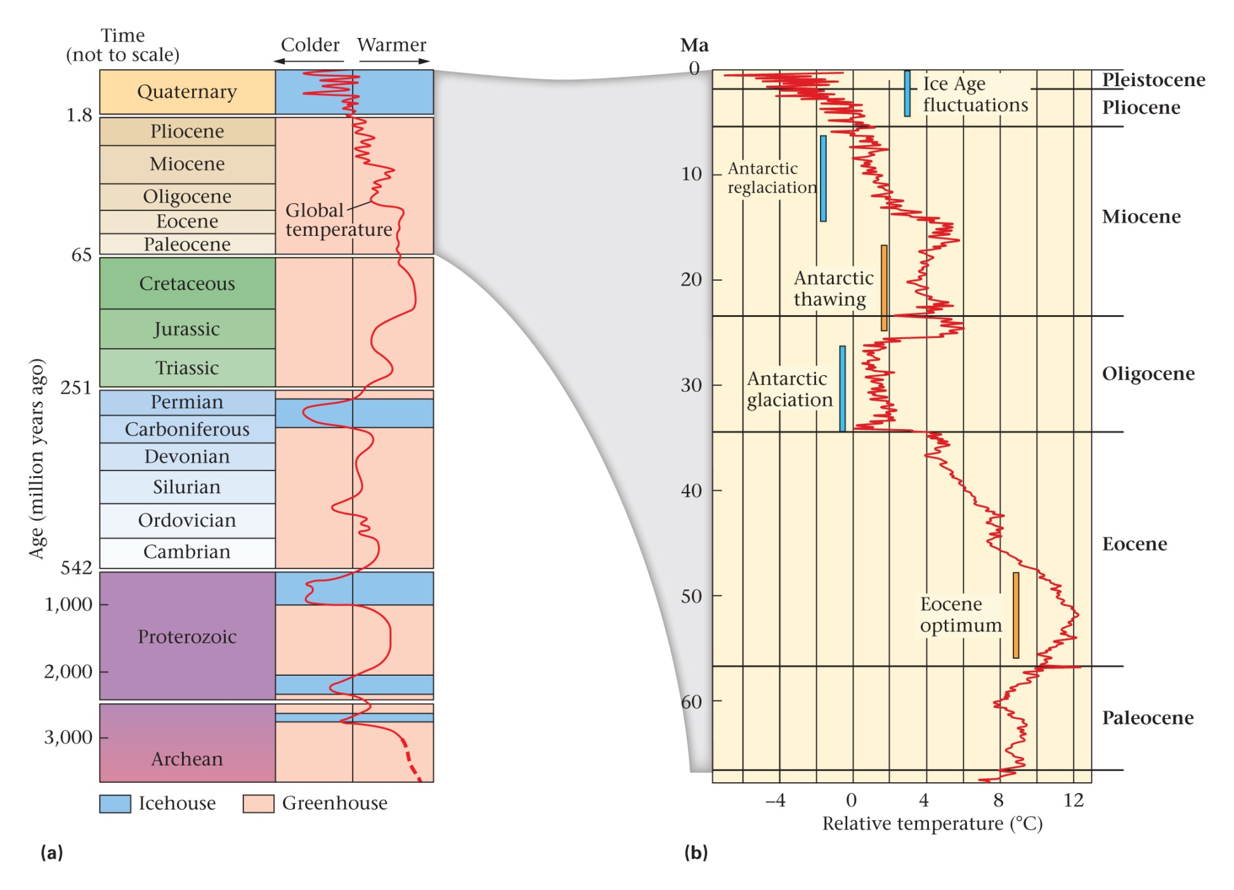
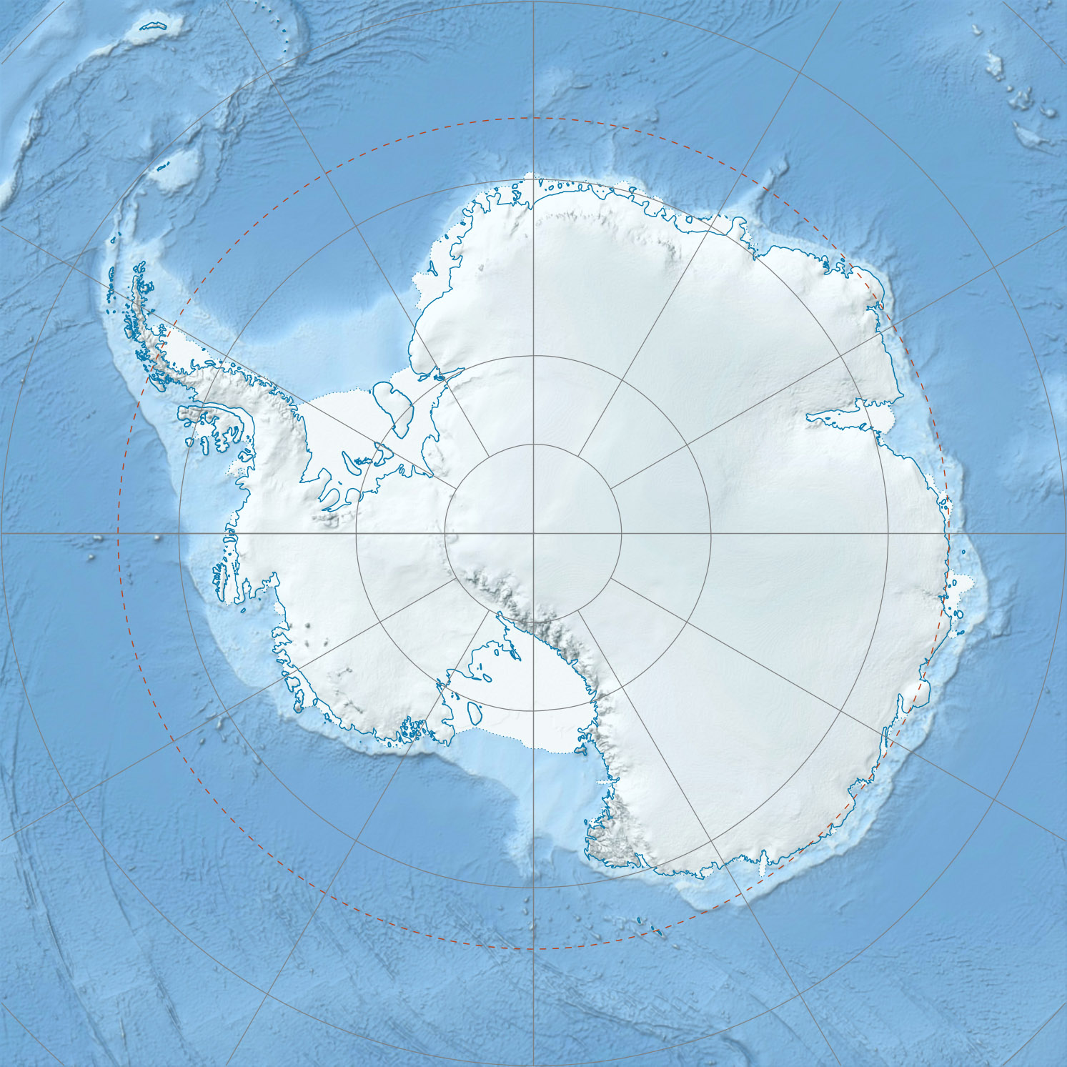
Klimaet gennem Kænozoikum (sidste 65 mio. år)
AARHUS
UNIVERSITET
Notes:
FIGURE 23.11 Estimates of global temperature change over geologic time, relative to a reference value.
(a) Geologic data suggests the occurrence of icehouse and greenhouse phases at various times during Earth history.
(b) During the Cenozoic, there has been an overall cooling trend; climate alternately warmed and cooled dramatically during the Pleistocene ice age.

Slide 16

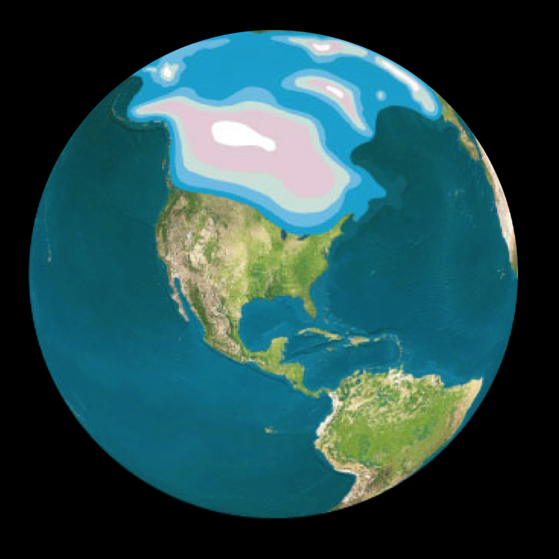

Klimaet gennem de sidste 5 mio. år
Homo Erectus
Australopithecus
Varmt
= lidt is
Nu
Periodiske bevægelser i solsystemet
Koldt
= meget is
20.000 år siden
Pladetektonik
Millioner år før nu
AARHUS
UNIVERSITET

Slide 17
Periodiske bevægelser i Solsystemet
Jordaksens hældning
22,1°
24,5°
Periode: 41.000 år
Periode: 41.000 år
Jordaksens
retning
Jorden
Solen
Jordbanens
form
To perioder:
100.000 og 400.000 år
Periode: 23.000 år
AARHUS
UNIVERSITET

Slide 18
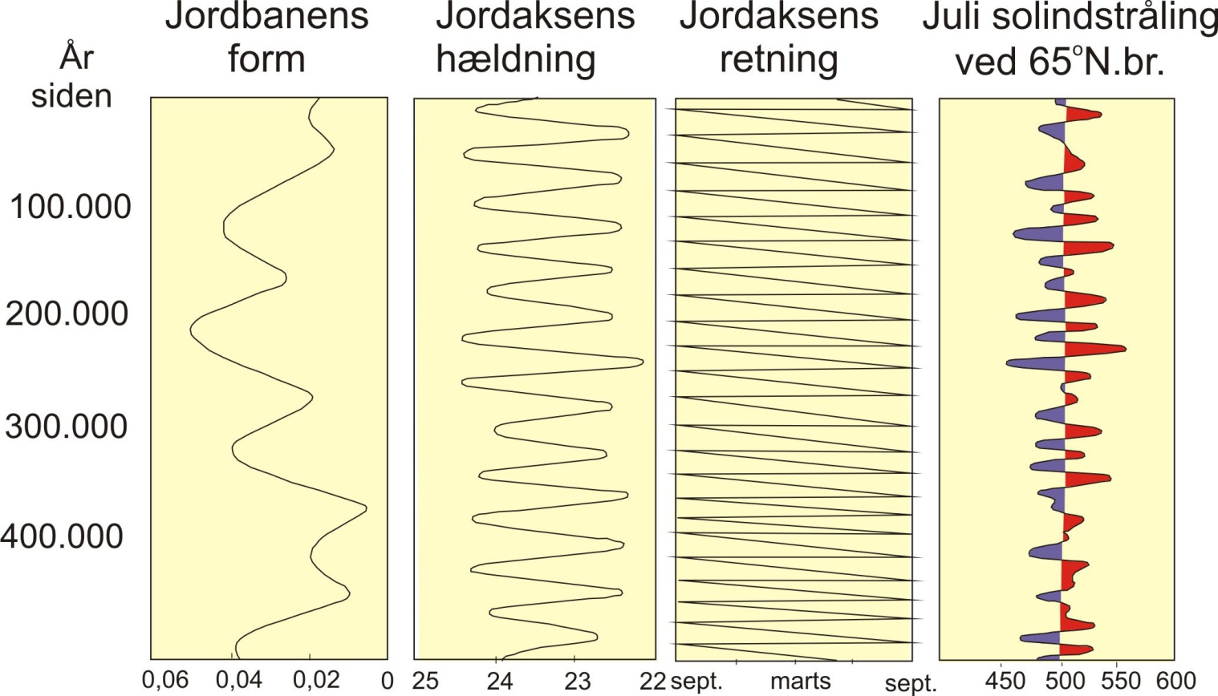
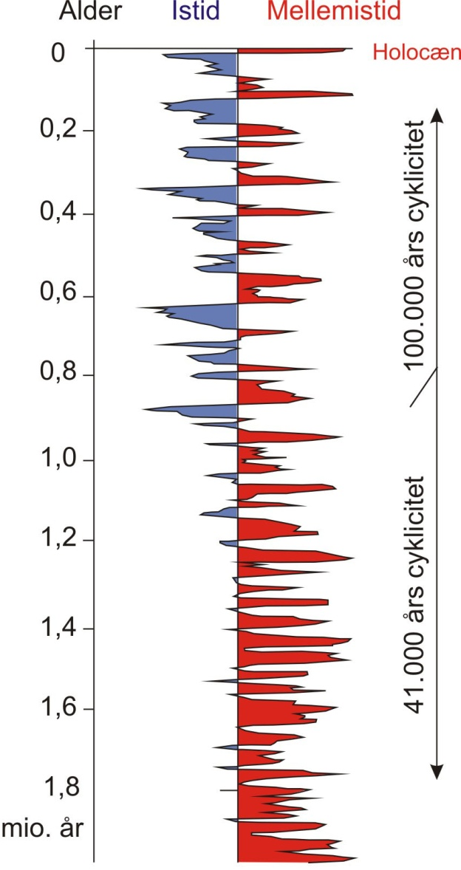
Periodiske bevægelser i Solsystemet giver istider og mellemistider
Istider
Mellem-
istider
AARHUS
UNIVERSITET
Notes:
Hvor mange istider har der været?
Denne kurve er lavet vhj.a. stabile iltisotoper målt på foraminiferer. Den kan fortælle om klimaet.

Slide 19
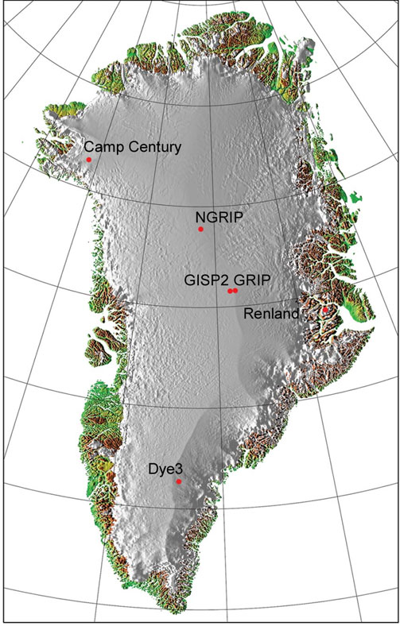
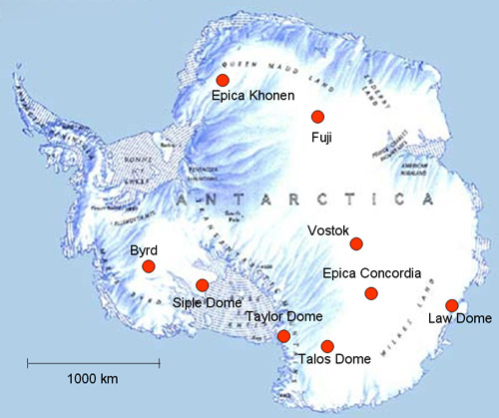
Isboringer fra Grønland og Antarktis
AARHUS
UNIVERSITET

Slide 20
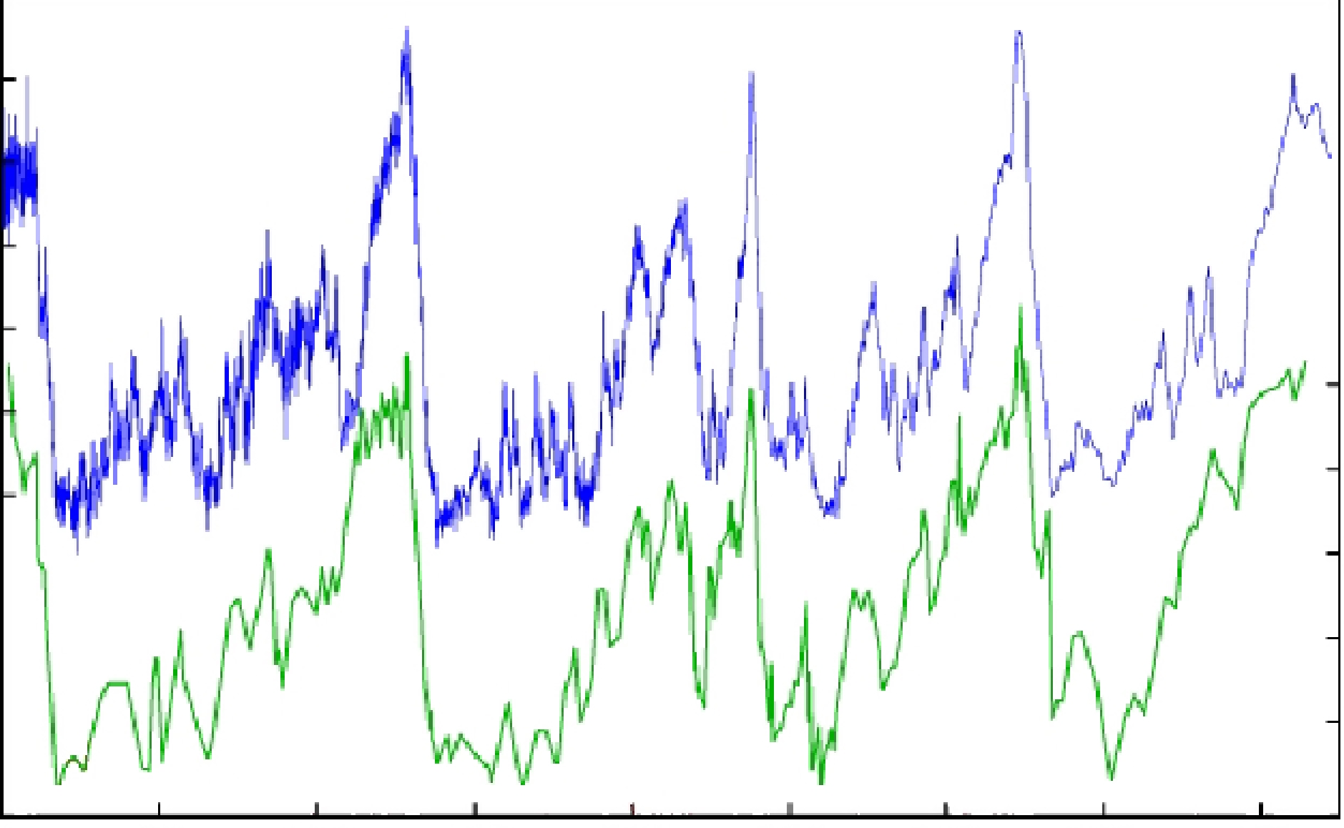
Temperatur og CO₂ fra Antarktis
Mellemistider
4
2
Nuværende
mellemistid
0
Temperatur (°C)
-2
-4
-6
280
CO₂ (ppm)
-8
260
Max is
240
220
200
0
50
100
150
200
250
300
350
400
Tusinde år før nu
AARHUS
UNIVERSITET

Slide 21
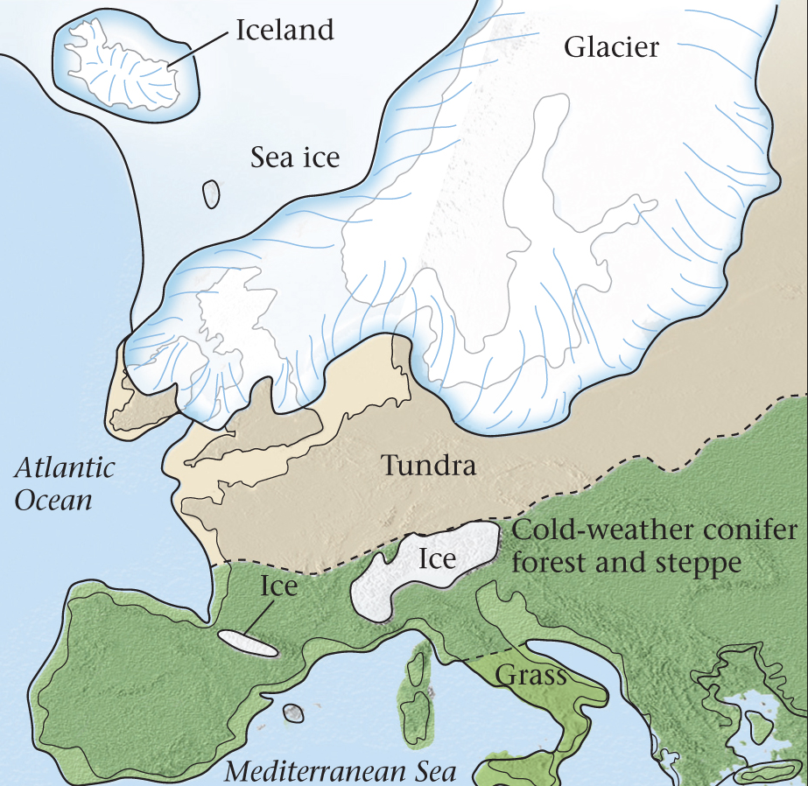
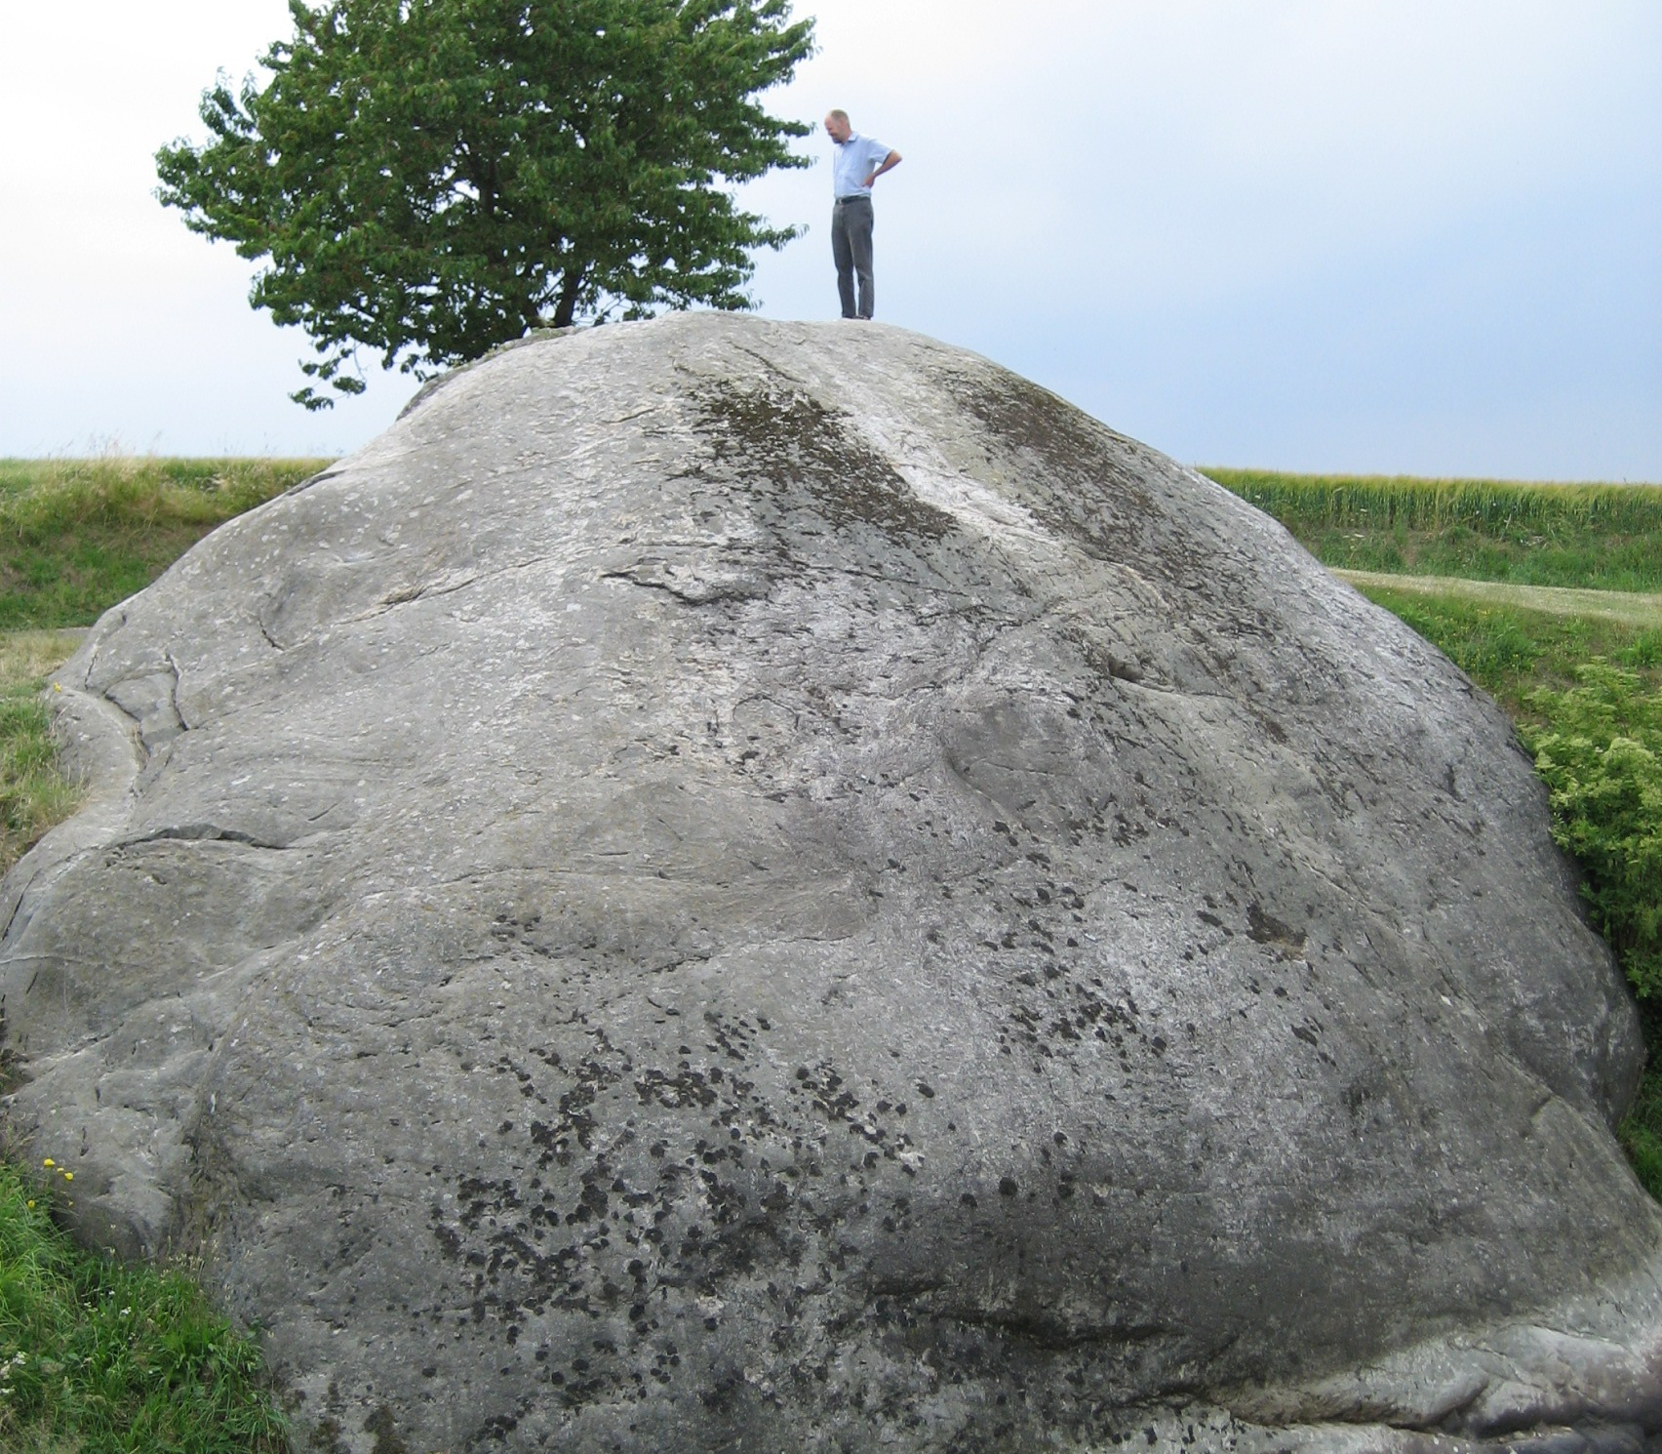
Et koldt Europa under sidste istids maksimum
Et koldt Europa…
AARHUS
UNIVERSITET

Slide 22
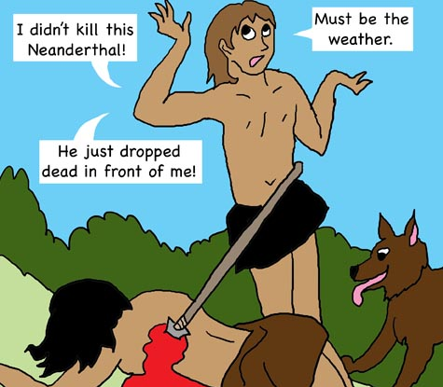
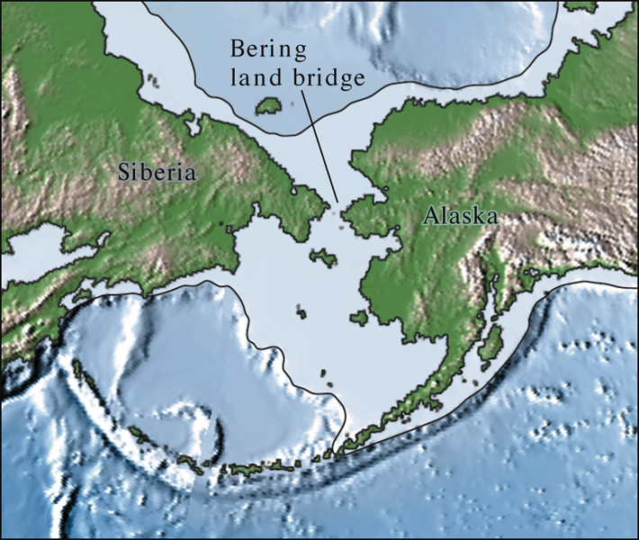
Istiderne og spredningen af det moderne menneske
Istiderne og det moderne menneskes spredning
AARHUS
UNIVERSITET

Slide 23
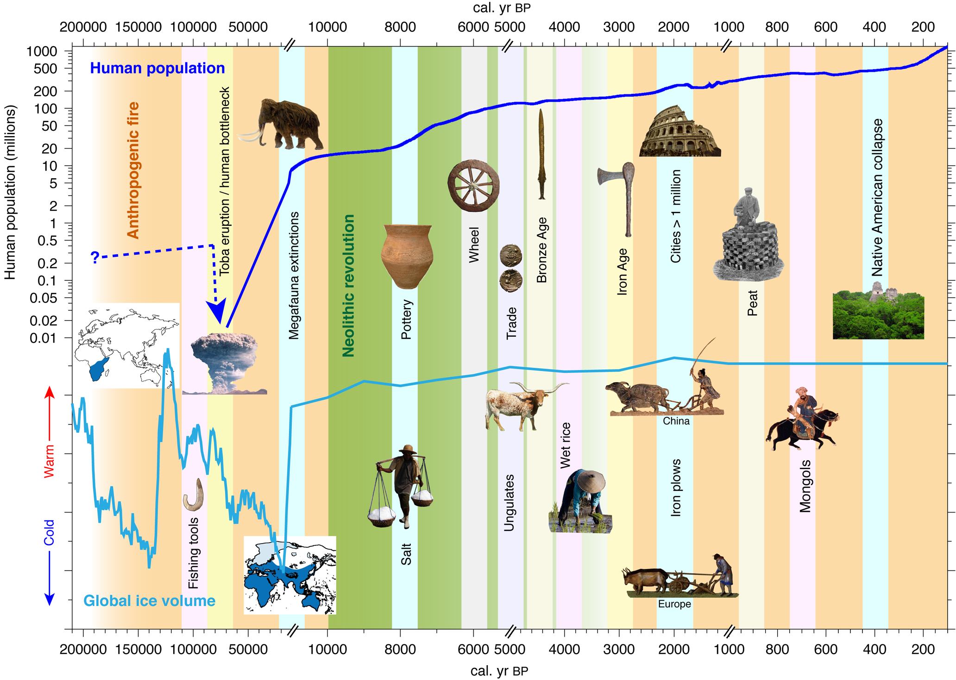
Nuværende mellemistid (sidste 11.700 år) – en klimatisk rolig periode
- men nu alligevel ganske begivenhedsrig…
- En relativt stabil periode hvori komplekse civilisationer udvikledes
- Den eneste tilstand af “Jordens system” der understøtter vores civilisation
AARHUS
UNIVERSITET

Slide 24
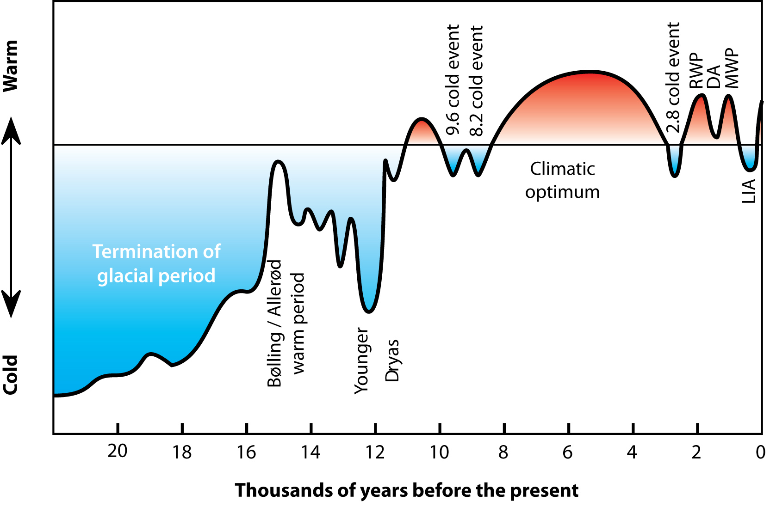
Det Holocæne klima ved nordlige breddegrader
Holocæn
AARHUS
UNIVERSITET
Notes:
Holocæn optimum
Gletcheris påvirker det omgivende område klimatisk → koldere. Da isen var smeltet tilbage, kunne temperaturen stige.
Da sommer solindstrålingen stadig var høj, betød det at et varmt klima opstod tidligt i Holocæn. At vintersolindstrålingen var tilsvarende lavere, betød større sæsonforskelle.
Trægrænsen var betydligt længere mod nord end idag. Her spiller de koldere vintre kun mindre rolle, da det er sommeren der har betydning. Den boreale skov kan sagtens klare kolde vintre.
Desuden har der været positiv feed back fra vegetationen, idet træer rager op over vintersne og albedoen derved falder i forhold til, hvis der er tundra vegetation.
Tidlig Holocæn vaa således den periode, hvor temperaturen har været højest i Holocæn → Holocæn Optimum.
Temperaturen er gradvist faldet i løbet af de sidste flere tusinde år, specielt siden 5000 år BP, endnu stærkere de sidste 3000 år.
Klima optimum i tidlig Holocæn – stor monsun aktivitet, fugtigt klima i Nordafrika pga høj sommersolindstråling.
For ca 5-6000 år siden begyndte sommer solindstrålingen at aftage nok til, at det kunne mærkes på klimaet. Temperaturen begyndte at aftage.

Slide 25
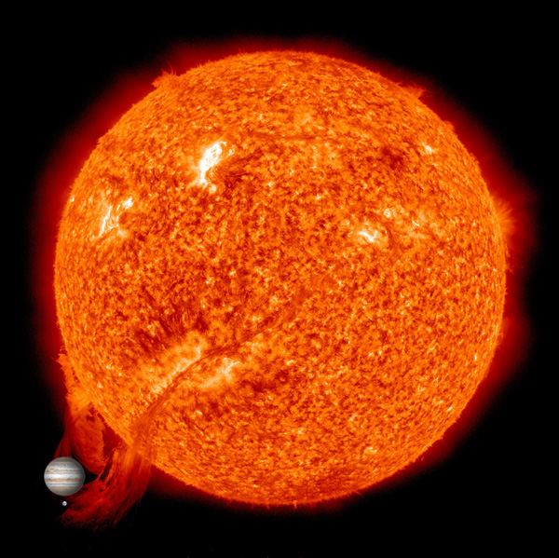
Solen er en aktiv nabo
Jupiter
Jorden

Slide 26
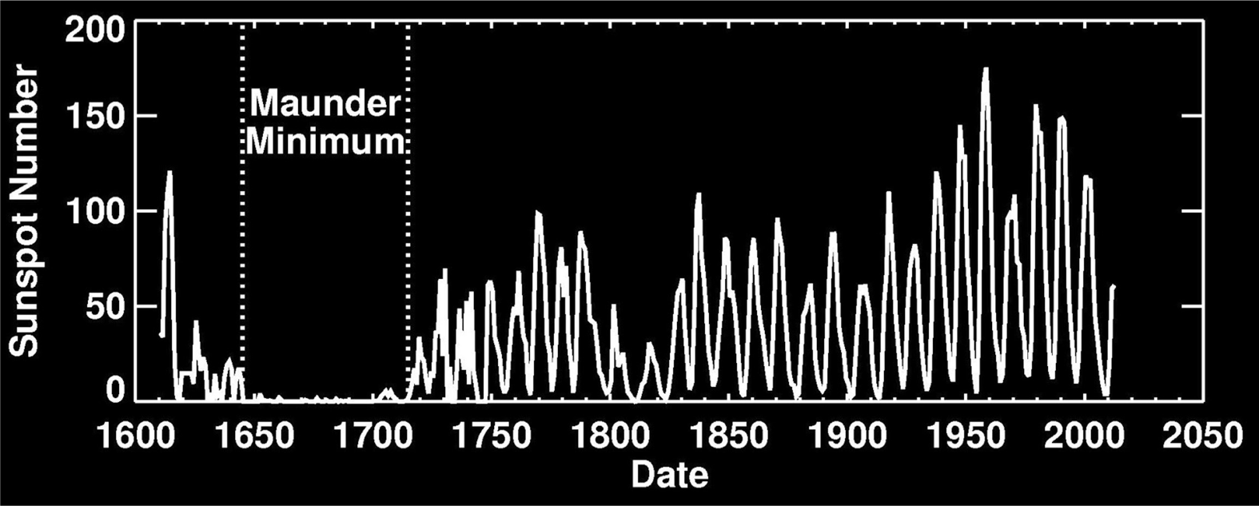
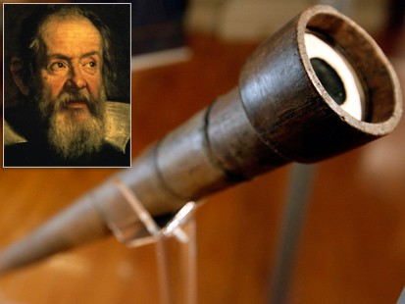
Observation af solpletter – et mål for Solens aktivitet
Observation af solpletter
År
Galileo Galilei (1564-1642)
AARHUS
UNIVERSITET

Slide 27
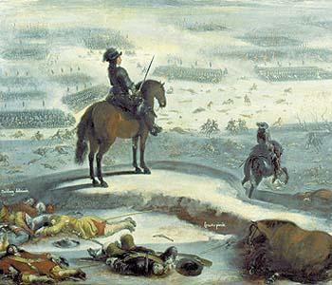
Solens aktivitet og klimaet omkring år 1658
Solens aktivitet og
klimaet i 1658
Karl Gustav X ved Langelandsbælt
AARHUS
UNIVERSITET

Slide 28
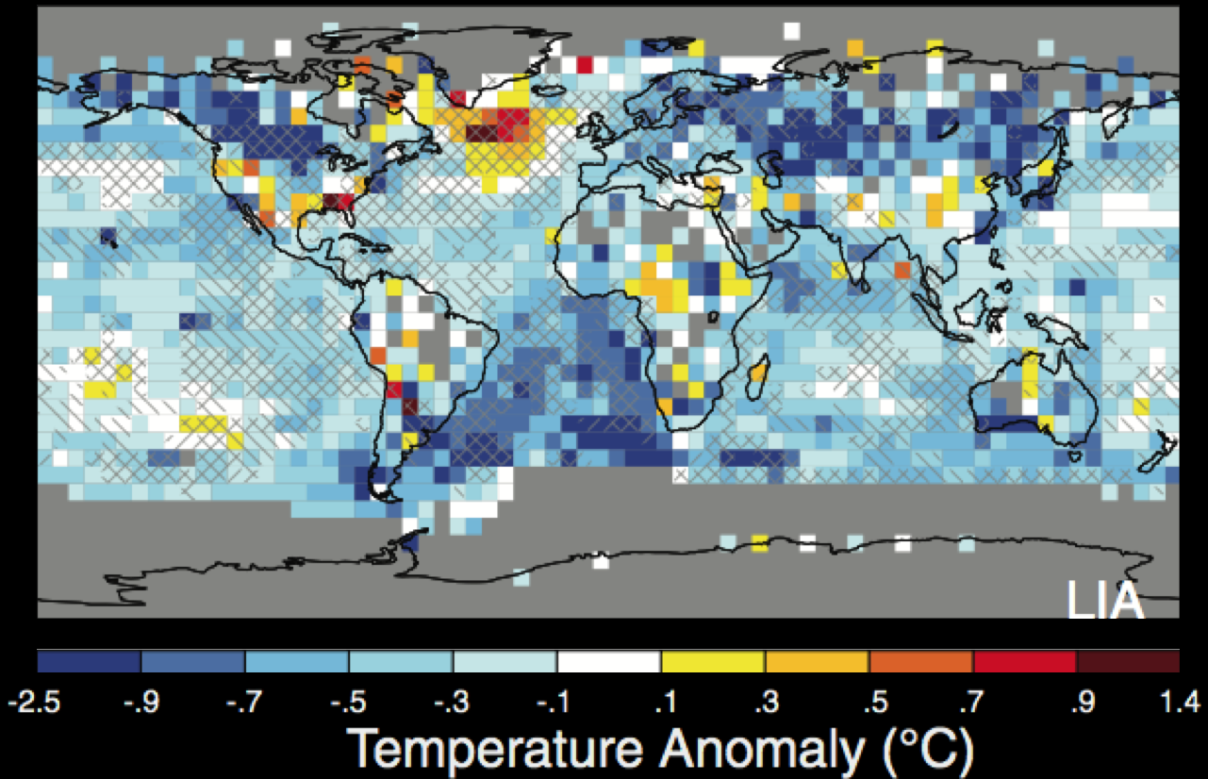
Klimaet omkring Maunder Minimum (AD 1645-1715)
Et mere komplekst billede træder frem
Et komplekst billede træder frem
Ændringer i temperatur (°C)
AARHUS
UNIVERSITET

Slide 29
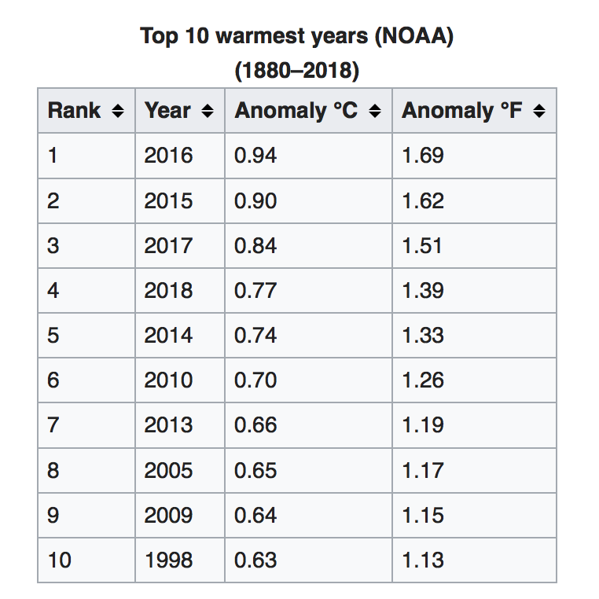
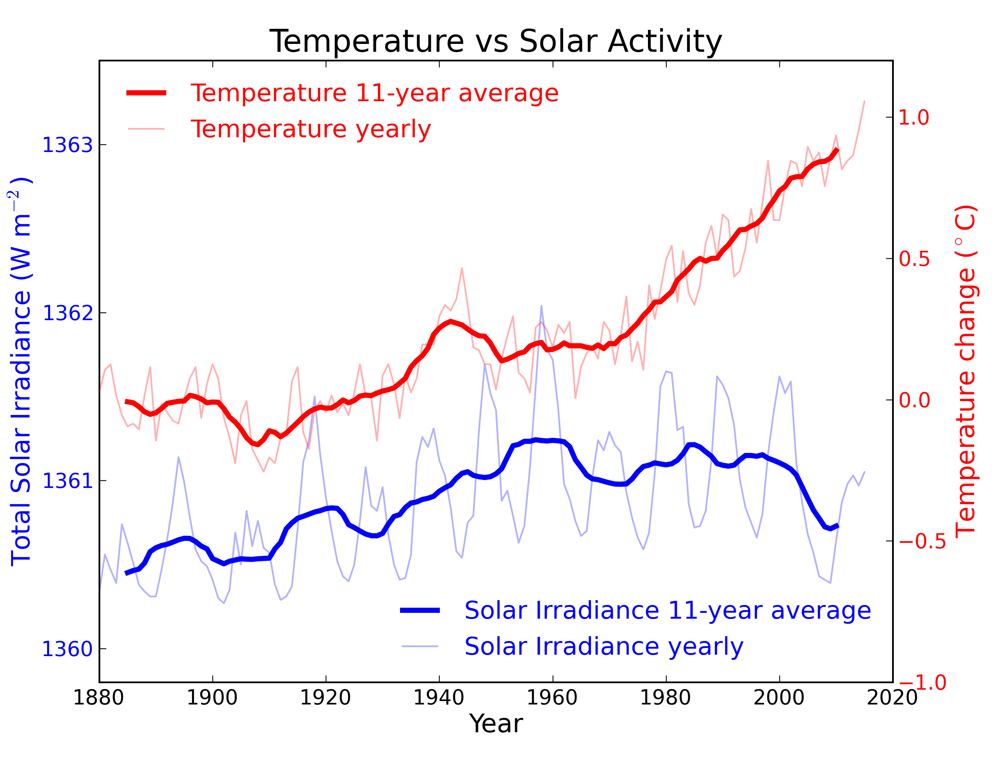
Temperaturændring (°C)
Jordens temperatur og Solens aktivitet de sidste 130 år
Solens udstråling (W/m²)
Middeltemperatur (11 år)
Årlig temperatur
1.0
1363
0.5
1362
0.0
1361
-0.5
Middel udstråling (11 år)
1360
Årlig udstråling
1960
1920
1980
1900
1880
1940
2000
2020
År
AARHUS
UNIVERSITET

Slide 30
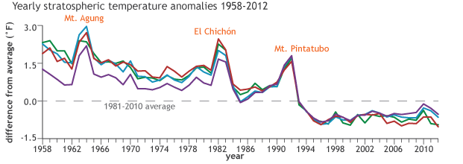
Afkøling af stratosfæren > global opvarmning skyldes drivhusgasser
AARHUS
UNIVERSITET

Slide 31
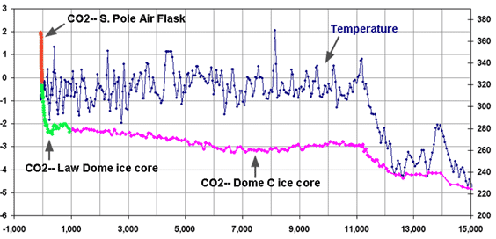
CO₂ gennem den nuværende mellemistid (sidste 11.700 år)
415 ppm
*
Temperatur anomali (ºC)
CO₂ (ppm)
Tusinde år før nu
AARHUS
UNIVERSITET

Slide 32
Antropocæn – ”The human age” ?
Den geologiske tommelfingerregel:
Jorden isfri indtil CO₂ > 500 ppm
Vil Jordens iskapper forsvinde helt ?
(vi er nu ved 415 ppm)

Slide 33
Vil Jordens iskapper forsvinde igen ?
- Indlandsisen på Grønland kan forsvinde om 3-5000 år
AARHUS
UNIVERSITET

Slide 34
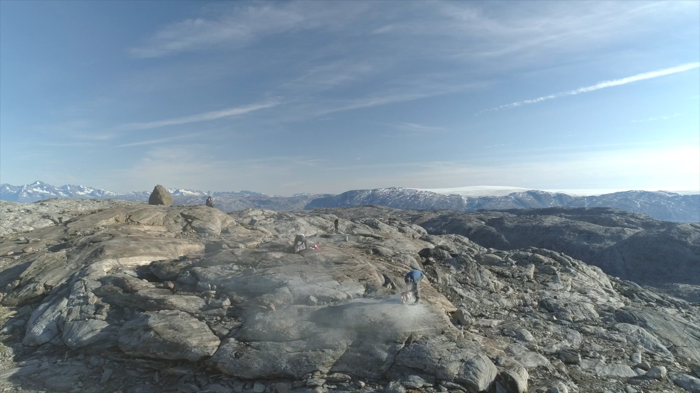
Tak
Østgrønland, 2018

Slide 35
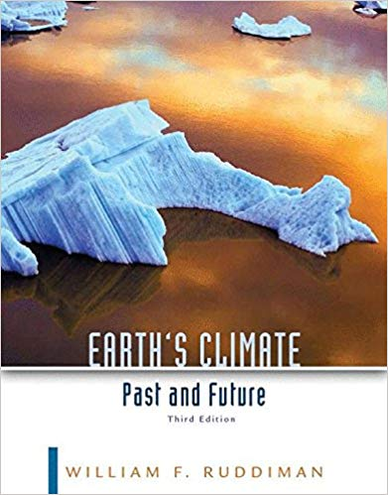
Kilde til klimaet gennem Jordens historie:
W. F. Ruddiman (2013). Earth’s climate: Past and Future (Third edition).
W.H. Freeman, 464 pages.

